Slide 1




TPV-PC
Terminal de Punto de Venda PC
Pago e presentación de autoliquidacións nos mostradores Atriga
Integración XEITO – PPago
Borrador
TPV-PC Xeito-PPago v20220208gl

Slide 2
Índice
Introdución
Exemplo de uso
  Presentación en papel
  Caso especial: pago “parcial”
  Modelo presencial confección online OVT
  Anexo I: Xestión do pago
  Anexo II: Preguntas frecuentes

Slide 3
Introdución
Para os impostos xestionados presencialmente nas delegacións de Atriga (modelos Colegio de Huérfanos ou modelos confección online xerados na OVT), o pagamento con tarxeta de crédito ou débito poderá realizarse nos mostradores a través dun terminal físico de punto de venda (TPV-PC).
Dispoñible para a autoliquidación dos seguintes impostos:
Transmisións e AXD (Mod.600)
Medios de transporte usado (Mod.620)
Doazóns (Mod.651)
Sucesións (Mod.650)

Slide 4
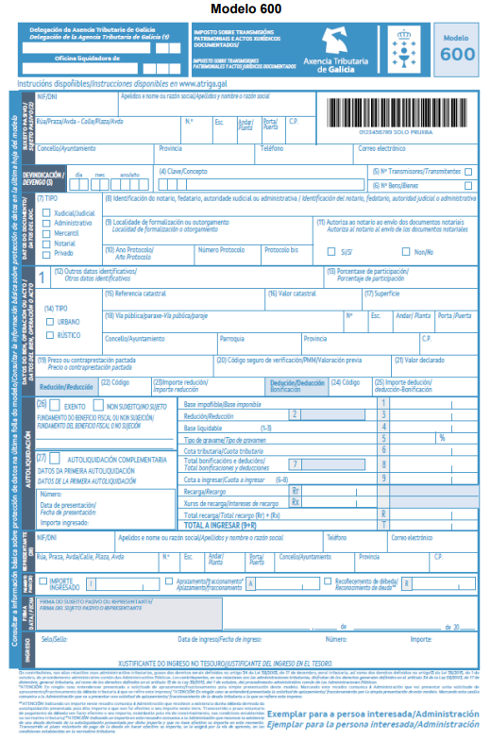
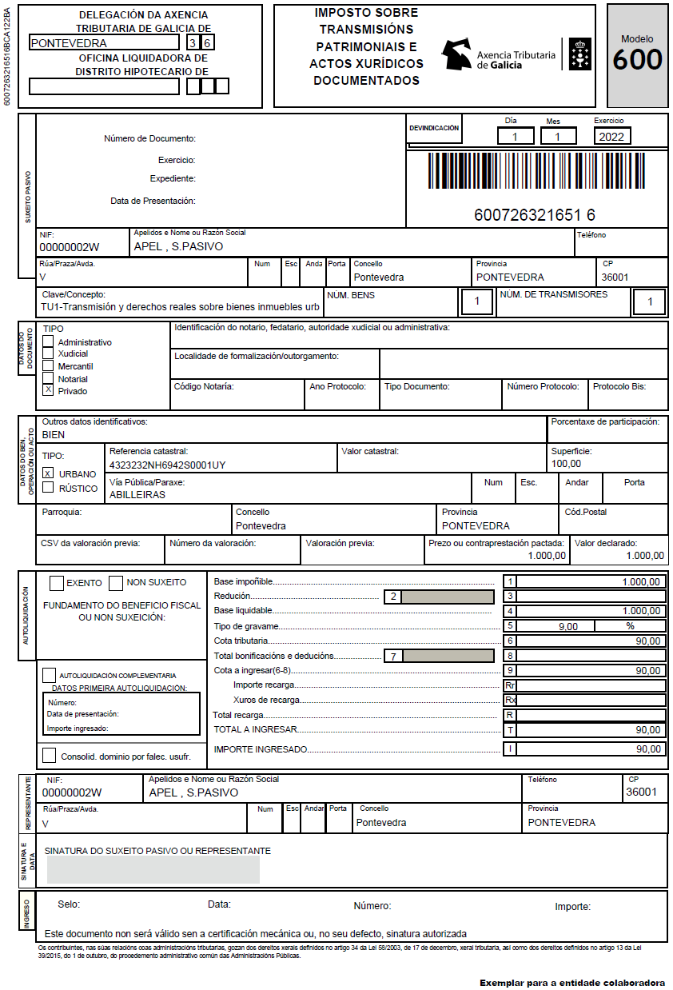
Introdución
Modelo papel Colegio de Huérfanos
Modelo confección online OVT

Slide 5
Introdución
A operativa de alta da autoliquidación segue os mesmos pasos que ata agora.
Na primeira pestaña das pantallas de alta de autoliquidacións:
GET08 - “Mantemento de transmisión”
GEV07 - “Mantemento de vehículos”
GED08 - “Mantemento de doazón”
GES08 - “Mantemento de sucesións”
o importe Ingresado deberá quedar baleiro (ou ser menor que o importe a ingresar) e débese marcar o check “Confirmar diferenzas”:
O pago mediante TPV realizarase dende a pantalla DIFER- “Consulta método de pago”:
Nos seguintes apartados, amósase un exemplo de alta e pago TPV-PC dun modelo en papel. A operativa é semellante para modelos confección online xerados na OVT.

Slide 6
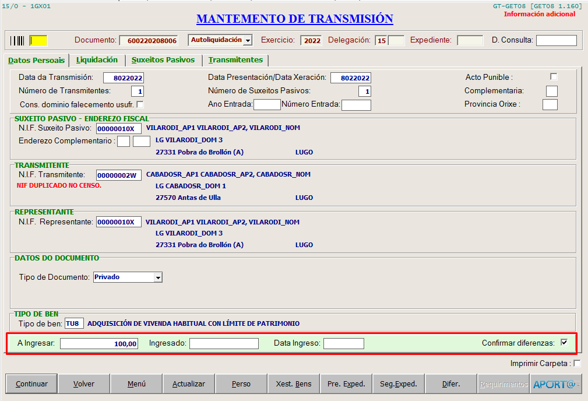
Exemplo de uso. Modelo en papel.
O usuario cubrirá a pestana de Datos persoais, indicando tamén o total “A Ingresar”, o “Ingresado” debe quedar baleiro ou ser menor que o importe “A Ingresar”.
Tamén deberá cubrir o check “Confirmar diferenzas”.
►Permítese o pagamento de autoliquidacións doutras delegacións.

Slide 7
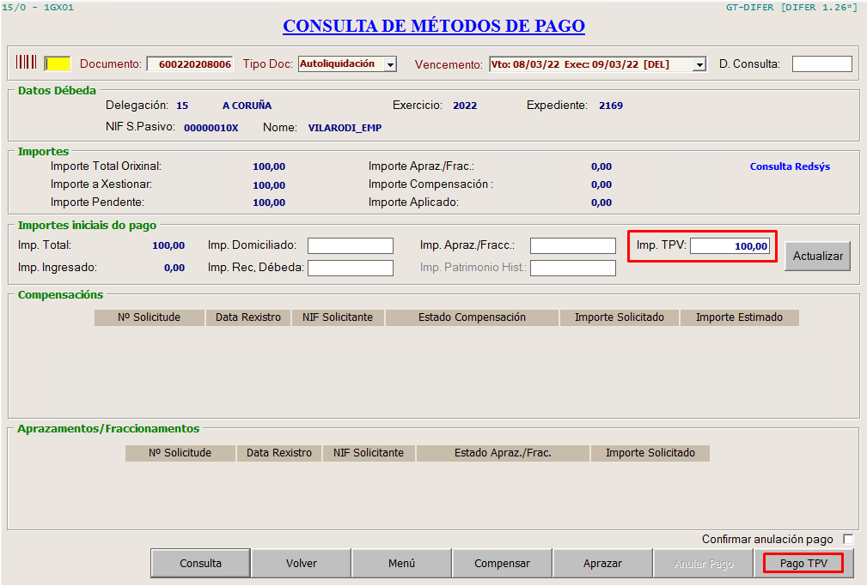
Exemplo de uso. Modelo en papel.
Unha vez introducidos todos os datos da autoliquidación, ao premer o botón <Actualizar>, navegarase automaticamente á pantalla DIFER – “Consulta de métodos de pago”, asignando o nº de expediente correspondente:

Slide 8
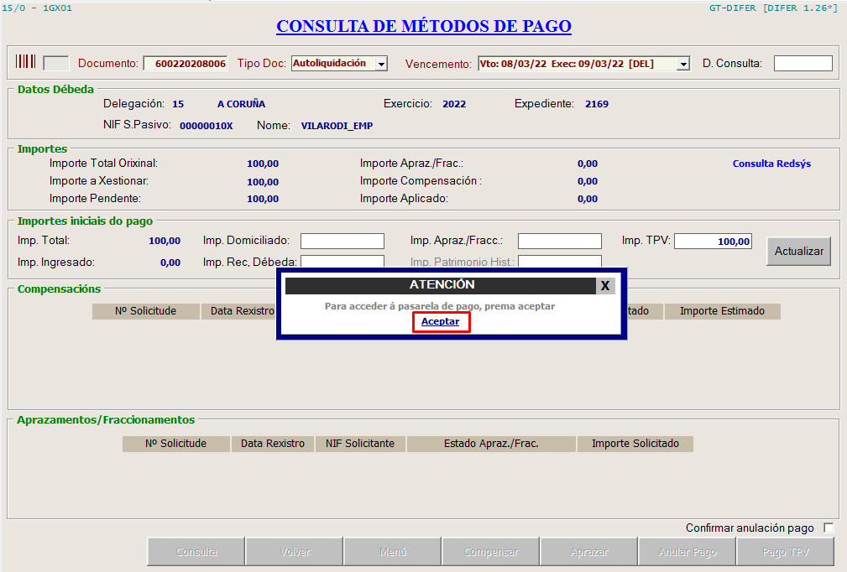
Exemplo de uso. Modelo en papel.
Na pantalla DIFER, será preciso premer o botón <Pago TPV> para iniciar o pagamento a través do terminal TPV-PC. O importe a pagar por TPV será o indicado no campo “Imp. TPV”.
Aparecerá unha ventá cunha mensaxe de confirmación para acceder á plataforma de pago que se deberá aceptar para iniciar o pagamento:

Slide 9
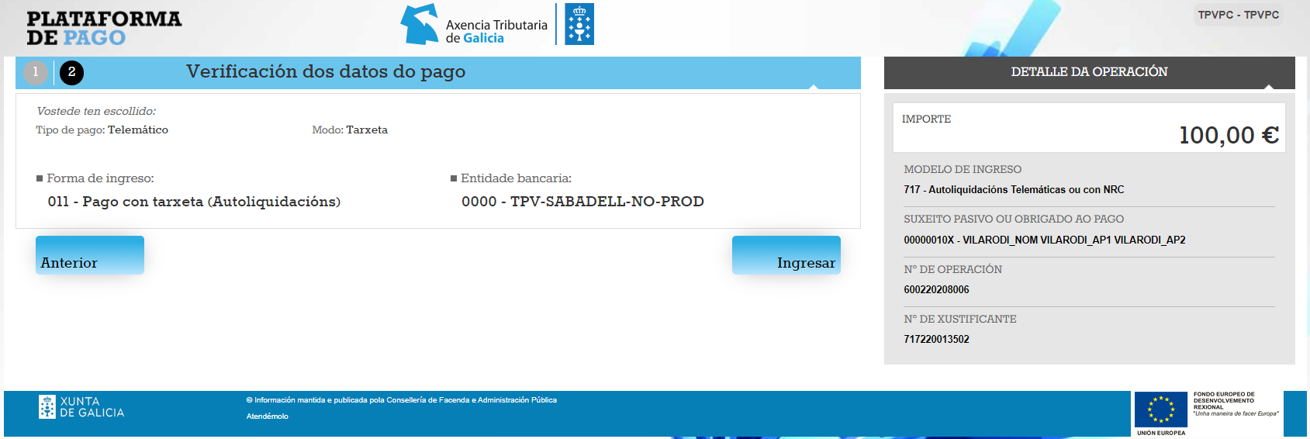
Exemplo de uso. Modelo en papel.
Accédese á plataforma de pago, onde se indica a modalidade de pago escollida, así como o importe e resto de información sobre o detalle da operación. Tamén se asigna un Nº de xustificante para identificar o dito pago.
Ao premer o botón <Ingresar>, dita operación pasa a estar dispoñible no terminal PINpad (TPV) e o usuario deberá seguir as instrucións indicadas neste:

Slide 10
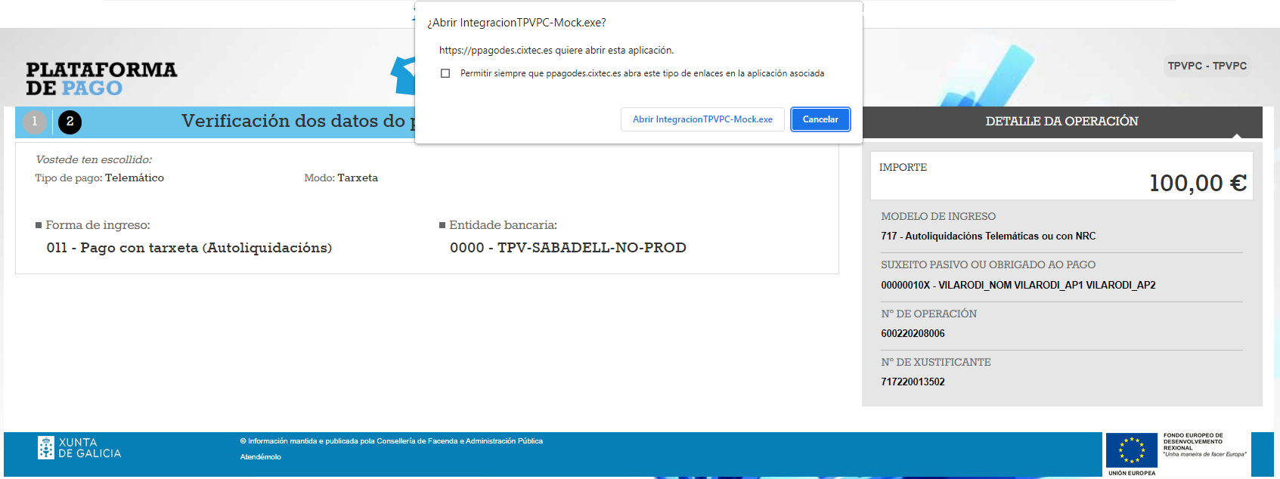
Exemplo de uso. Modelo en papel.
É posible que o navegador solicite confirmación do usuario para lanzar o compoñente de escritorio e así habilitar o terminal PINpad

Slide 11
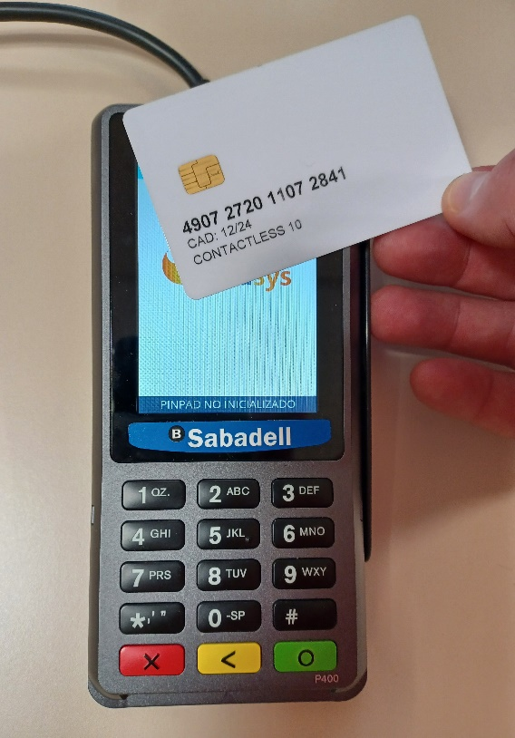
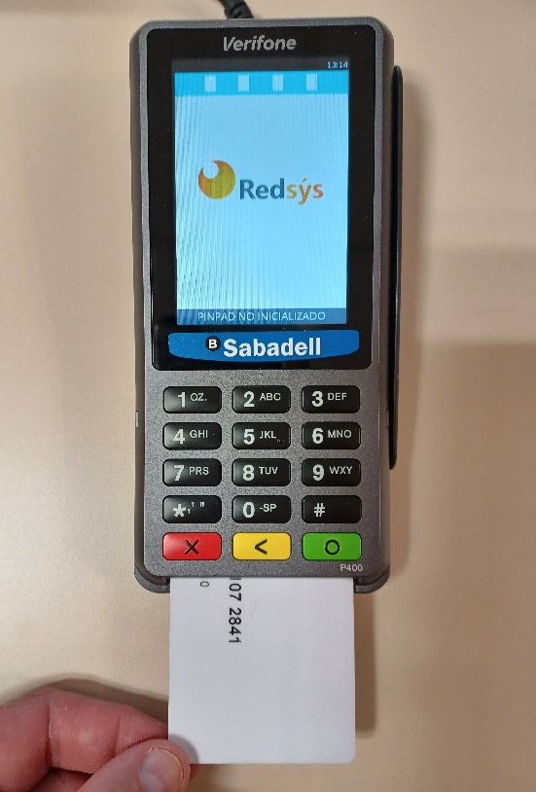
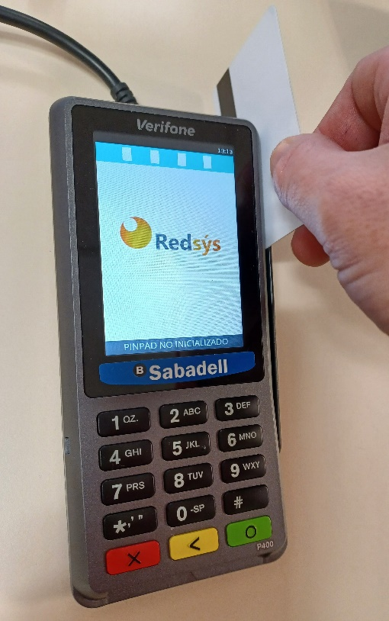
Exemplo de uso. PINpad
Modalidades de tarxetas
Pago Contactless
Pago tarxeta
con chip
Pago tarxeta con banda magnética

Slide 12
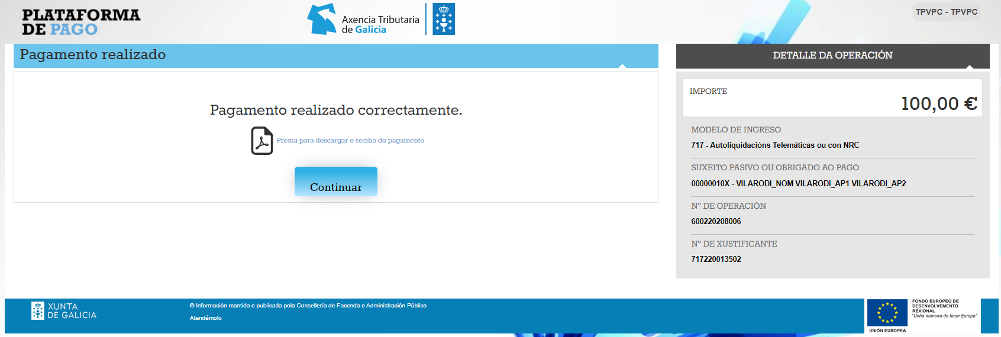
Exemplo de uso. Modelo en papel.
Unha vez realizado o pago, se foi correcto, poderá obterse o xustificante de pagamento premendo na ligazón “Prema para descargar o recibo do pagamento”

Slide 13
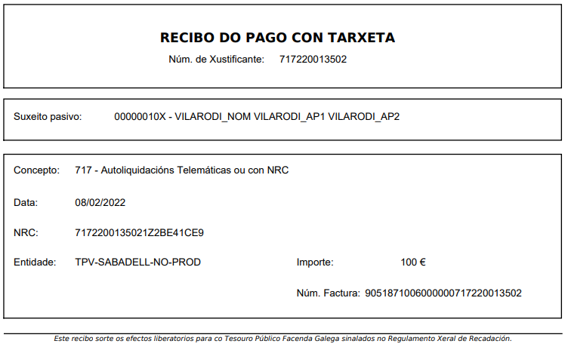
Exemplo de uso. Modelo en papel.
Exemplo de recibo de pago con tarxeta:

Slide 14
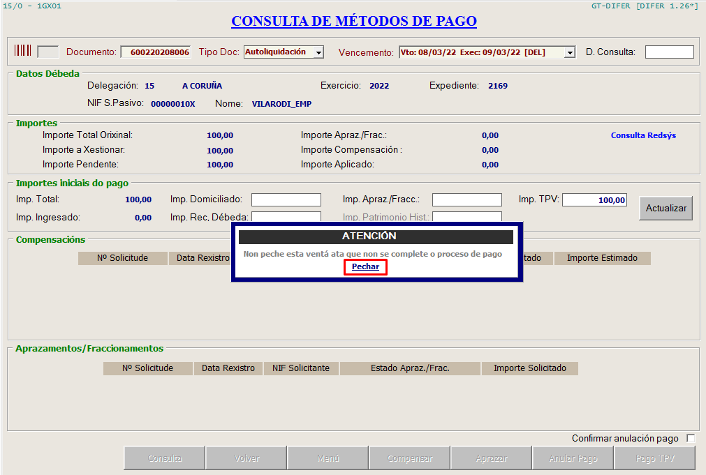
Exemplo de uso. Modelo en papel.
Realizado o pago, haberá que pechar o navegador (plataforma de pago) e voltar á pantalla Xeito-DIFER. Para continuar e ver o estado do pago TPV-PC, cómpre pechar o panel de confirmación

Slide 15
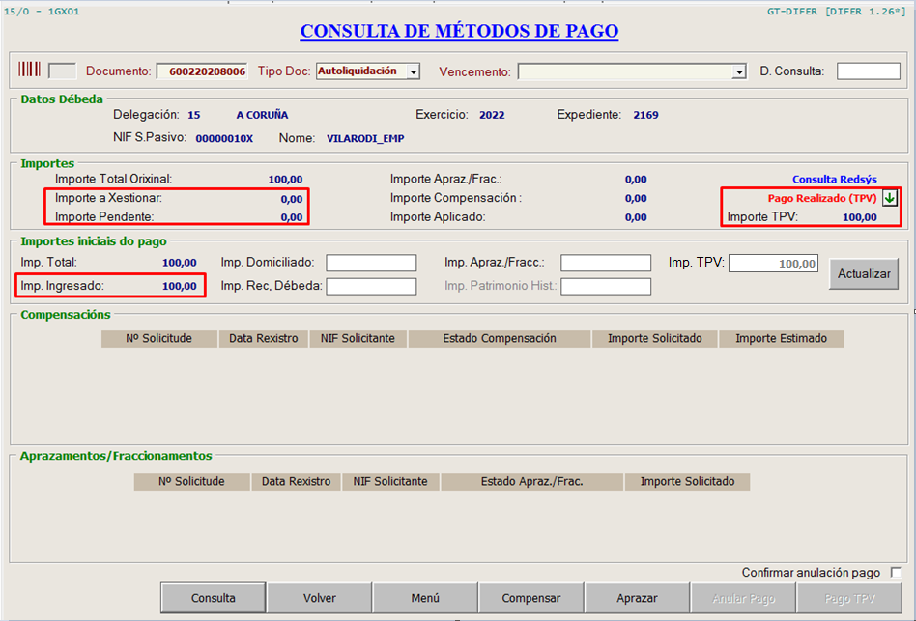
Exemplo de uso. Modelo en papel.
Na pantalla DIFER, amosarase unha mensaxe resaltada en vermello indicando o estado do pago. Poderase consultar o documento xustificante de dito pago, cando estea finalizado (Pago realizado).
É importante comprobar que o pago se realizou, xa que tras finalizar o pago, actualizaranse aquí os datos contables da autoliquidación.

Slide 16
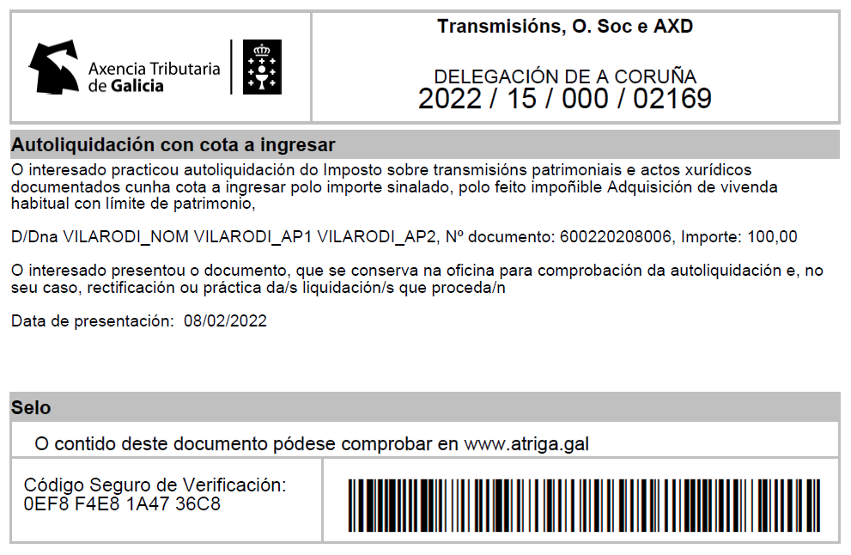
Exemplo de uso. Modelo en papel.
Finalizado o proceso, pode obter o selo correspondente á operación:

Slide 17
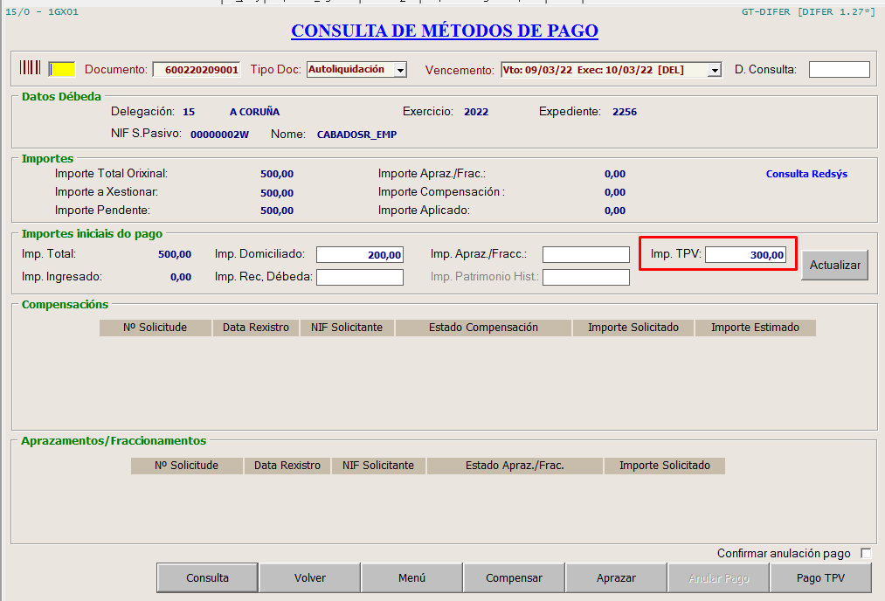
Exemplo de uso: pago “parcial”
Caso especial: segundo indique a autoliquidación, na pantalla DIFER pódese realizar o pago dunha parte do importe pendente, indicando no apartado de desglose de Importes iniciais do pago o importe a pagar por TPV e o resto de importes que deberán sumar o total:

Slide 18

Exemplo de uso: pago “parcial”
Na pasarela amosará o importe que indicamos na pantalla Xeito-DIFER

Slide 19
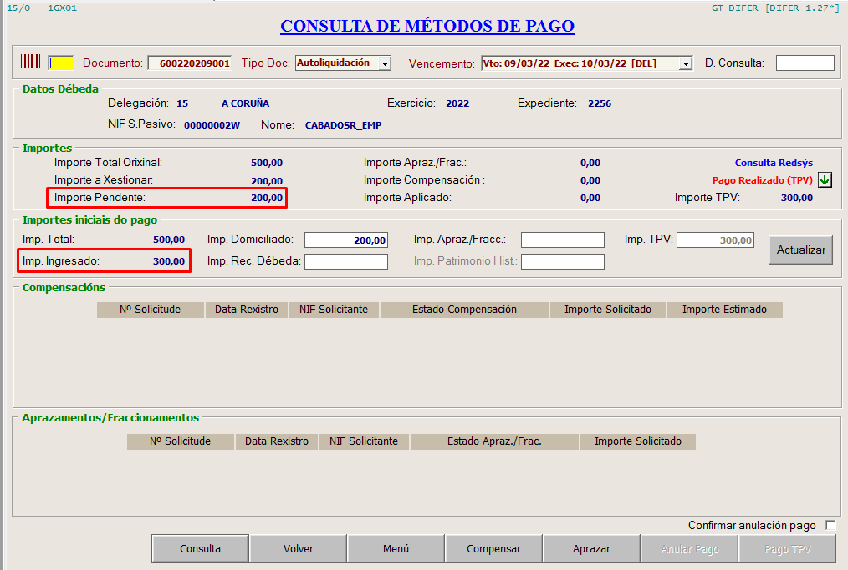
Exemplo de uso: pago “parcial”
Tras finalizar o pago, pódese observar o importe pagado por TPV, que pasou a importe ingresado, e que a débeda pendente diminuíu dito importe:

Slide 20
Anexo I
Xestión do pago

Slide 21
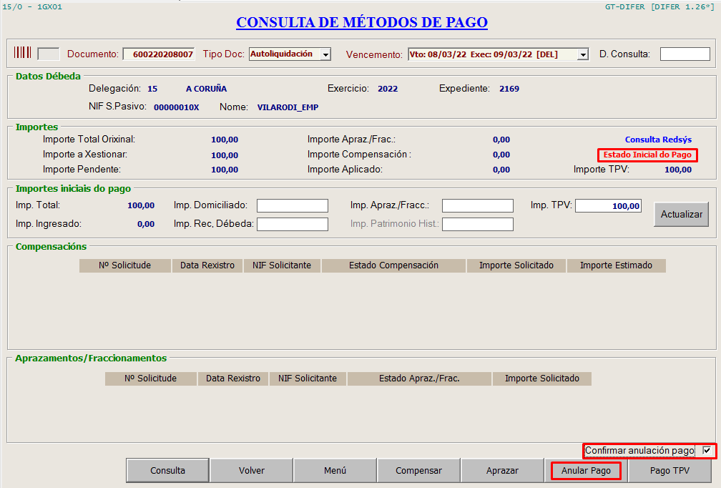
Anexo I: Xestión do pago
Na pantalla DIFER, se temos un pago iniciado pero sen finalizar, poderase anular dito pago. Para iso, haberá que marcar a casiña “Confirmar anulación pago”

Slide 22
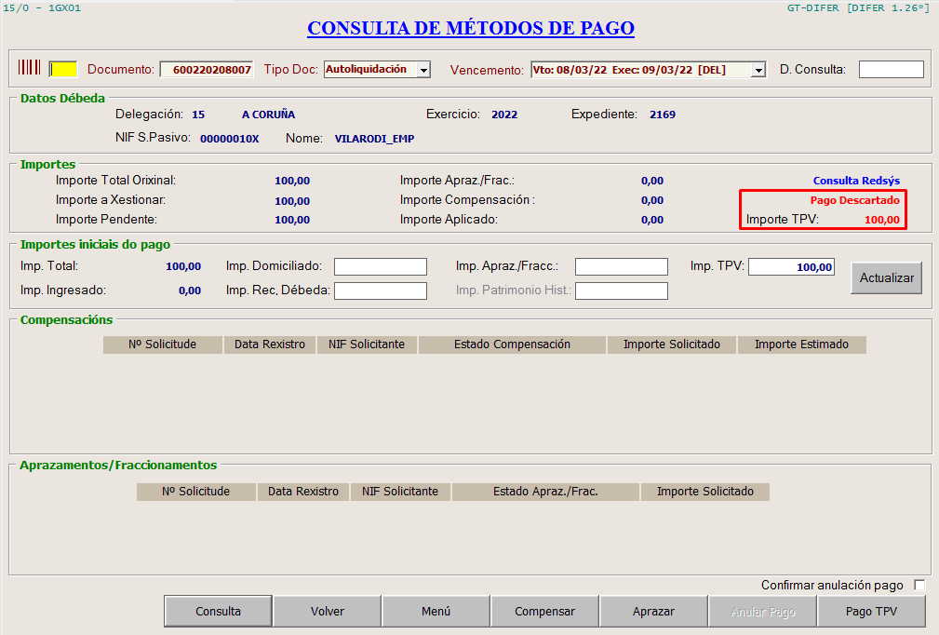
Anexo I: Xestión do pago
Os botóns <Anular Pago> e <Pago TPV> habilitaranse só cando se cumpran certas condicións que permitan as accións correspondentes.

Slide 23
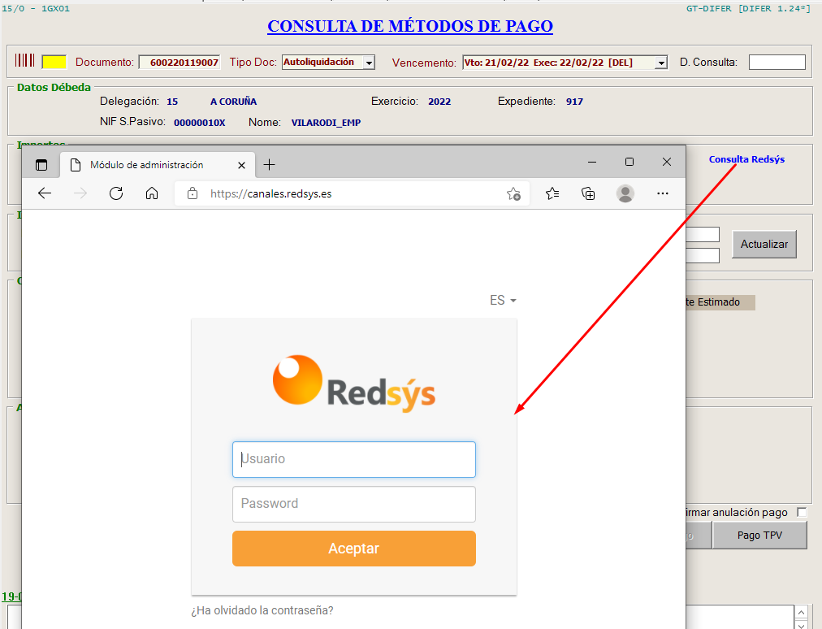
Anexo I: Xestión do pago
Premendo na ligazón “Consulta Redsýs” o usuario poderá acceder á consola de administración Redsýs para consultar/comprobar o estado do pago:

Slide 24
Anexo II
FAQ: preguntas frecuentes

Slide 25
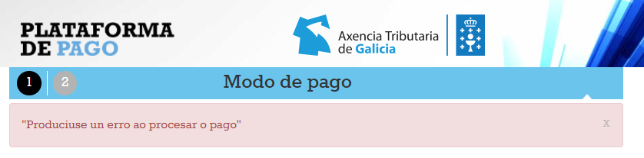
Anexo II: Preguntas frecuentes
PROBLEMAS DE OPERATIVA CO PINPAD
O PinPad non se inicializa correctamente
Ocorre cando o usuario lanza a operación de pago mediante a plataforma de pagos pero o terminal non amosa a pantalla para pagar co importe da mesma.
PPAGO mostrará o seguinte erro:
Pode deberse a varias causas:
O terminal non está conectado ao equipo cliente.
Os drivers do terminal non están instalados no equipo cliente.
O terminal non ten ben configurado o porto COM no administrador de dispositivos de Windows e no portal de administración de Redsys.
Existe un problema de comunicación no servizo de Redsys.

Slide 26
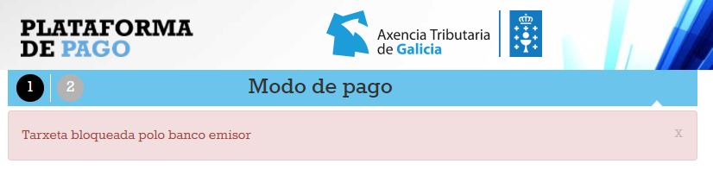
Anexo II: Preguntas frecuentes
PROBLEMAS DE OPERATIVA CO PINPAD
O PinPad/PPAGO mostra unha mensaxe de erro
O usuario inicia un pago, pasa a tarxeta a través do terminal e este mostra un aviso de erro. A plataforma de PAGO amosa unha mensaxe de erro detallada.
A operación non resulta autorizada por parte de Redsys e retorna un código de erro e motivo da denegación.
A plataforma de pago se encarga de mostrar o detalle deste erro ao usuario, para que poda corrixilo e reintentar a operación.

Slide 27
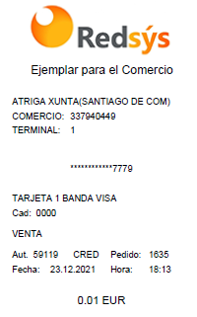
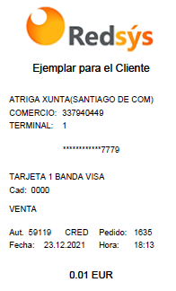
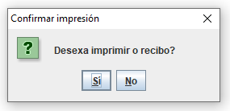
Anexo II: recibo opcional Redsýs
De maneira adicional, o compoñente de escritorio poderá configurarse de forma que imprima os recibos para o cliente e o comercio de forma automática ou con confirmación do usuario de ventanilla:

Slide 28

Fin da presentación
Área de Transformación Dixital
da Facenda Autonómica

